Slide 1

UWAGI OGÓLNE DO WYPEŁNIANIA
FORMULARZA WNIOSKU
O WYBÓR OPERACJI W 2018 R.

Slide 2

Informacje ogólne
Instrukcja reguluje w uwagach ogólnych w jaki sposób należy wniosek złożyć:
na aktualnym formularzu;
w terminie oraz w miejscu określonym w ogłoszeniu o konkursie;
osobiście w siedzibie jednostki albo przesyłką rejestrowaną;
w odpowiednio opisanej kopercie (Instrukcja, Informacje ogólne pkt 5);
po zapoznaniu się z regułami wyboru operacji (Instrukcja, Informacje ogólne pkt 7);
wniosek musi być kompletny, zszyty, zbindowany lub w segregatorze;
strony wniosku i załączniki powinny być ułożone w następującej po sobie kolejności;
dane finansowe trzeba podać w złotych, zaokrąglając do dwóch miejsc po przecinku;
Partner KSOW powinien posiadać w swej siedzibie egzemplarz złożonego wniosku wraz załącznikami.
„Europejski Fundusz Rolny na rzecz Rozwoju Obszarów Wiejskich: Europa inwestująca w obszary wiejskie”.
Operacja współfinansowana ze środków Unii Europejskiej w ramach Pomocy Technicznej Programu Rozwoju Obszarów Wiejskich na lata 2014–2020.
Instytucja Zarządzająca PROW 2014–2020 – Minister Rolnictwa i Rozwoju Wsi. Materiał opracowany przez Urząd Marszałkowski Województwa Łódzkiego.

Slide 3

Formularz wniosku
WNIOSEK:
Wniosek KONIECZNIE trzeba wypełniać po zapoznaniu się z Instrukcją (każde pole we wniosku należy wypełniać dopiero po zapoznaniu się z zapisami Instrukcji, która wyraźnie wskazuje jakie informacje w którym punkcie muszą się znaleźć).
Wypełnienie niezgodnie z Instrukcją będzie skutkowało wezwaniem partnera do uzupełnienia wniosku i wydłużeniem procedury oceny wniosków.
„Europejski Fundusz Rolny na rzecz Rozwoju Obszarów Wiejskich: Europa inwestująca w obszary wiejskie”.
Operacja współfinansowana ze środków Unii Europejskiej w ramach Pomocy Technicznej Programu Rozwoju Obszarów Wiejskich na lata 2014–2020.
Instytucja Zarządzająca PROW 2014–2020 – Minister Rolnictwa i Rozwoju Wsi. Materiał opracowany przez Urząd Marszałkowski Województwa Łódzkiego.

Slide 4
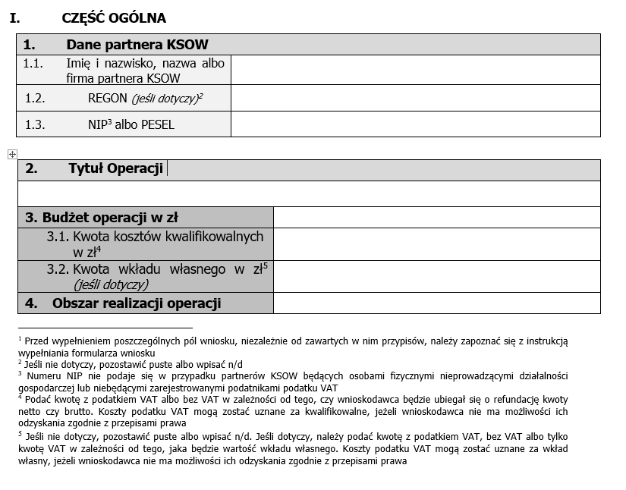
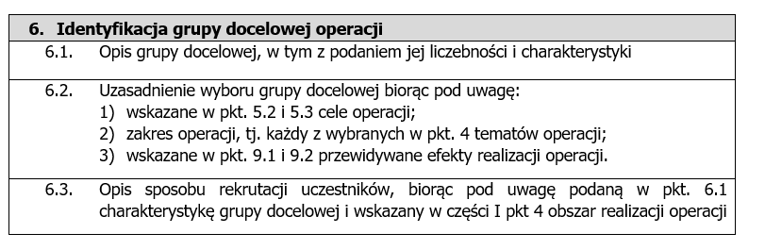

Formularz wniosku
WNIOSEK:
Zmienił się formularz wniosku w porównaniu do roku ubiegłego – aby ułatwić partnerom zadanie, dodane zostały komentarze do poszczególnych pól, co ułatwia wpisywanie właściwych danych.
Należy zapoznać się z podanymi wskazówkami i zgodnie z nimi wypełnić dane pole.
„Europejski Fundusz Rolny na rzecz Rozwoju Obszarów Wiejskich: Europa inwestująca w obszary wiejskie”.
Operacja współfinansowana ze środków Unii Europejskiej w ramach Pomocy Technicznej Programu Rozwoju Obszarów Wiejskich na lata 2014–2020.
Instytucja Zarządzająca PROW 2014–2020 – Minister Rolnictwa i Rozwoju Wsi. Materiał opracowany przez Urząd Marszałkowski Województwa Łódzkiego.

Slide 5
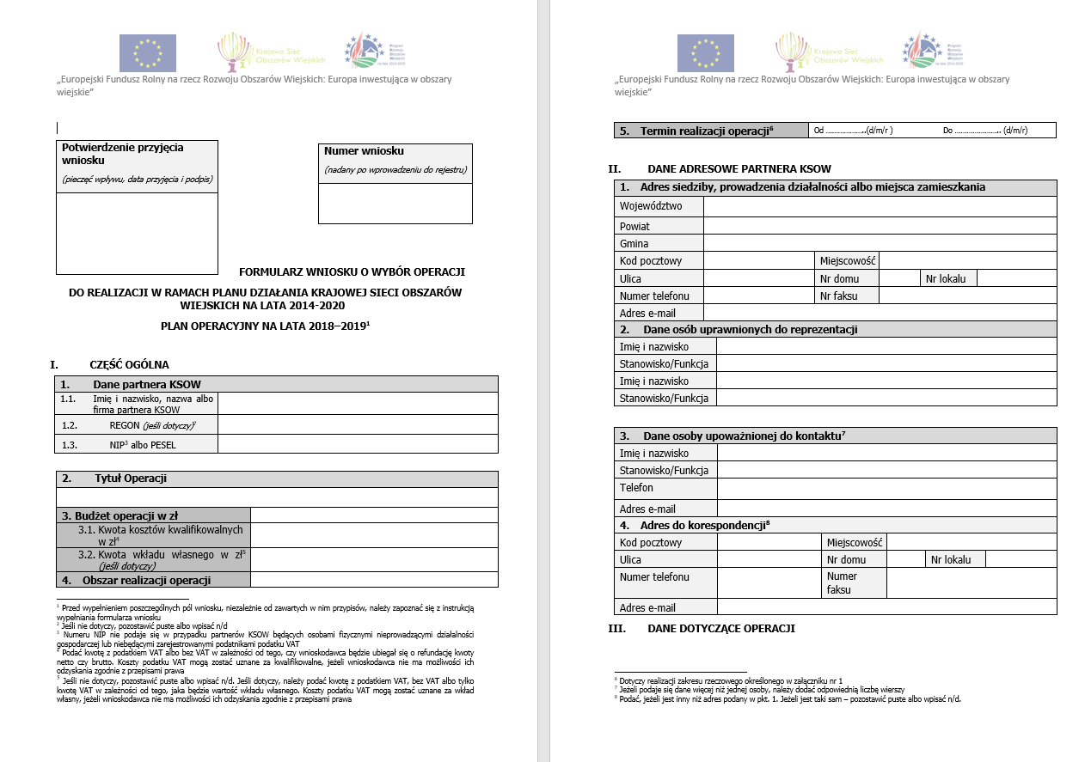
WNIOSEK:
CZĘŚĆ OGÓLNA
i
DANE ADRESOWE PARTNERA
Trzeba zwrócić uwagę, żeby wszystkie pola ogólne były poprawnie wypełnione, zgodnie ze stanem faktycznym.
Formularz wniosku
„Europejski Fundusz Rolny na rzecz Rozwoju Obszarów Wiejskich: Europa inwestująca w obszary wiejskie”.
Operacja współfinansowana ze środków Unii Europejskiej w ramach Pomocy Technicznej Programu Rozwoju Obszarów Wiejskich na lata 2014–2020.
Instytucja Zarządzająca PROW 2014–2020 – Minister Rolnictwa i Rozwoju Wsi. Materiał opracowany przez Urząd Marszałkowski Województwa Łódzkiego.

Slide 6
Formularz wniosku
DANE DOTYCZĄCE OPERACJI:
Priorytety PROW na lata 2014-2020, Cele i Działania KSOW na lata 2014-2020:
W konkursie 2/2018 do JR KSOW WŁ można składać wnioski na jedno z trzech działań.
ZGODNIE Z LOGIKĄ INTERWENCJI KSOW NALEŻY DOBRAĆ DZIAŁANIE DO CELU, ODPOWIEDNIO BĘDZIE TO:
Cel 1: Zwiększenie udziału zainteresowanych stron we wdrażaniu inicjatyw na rzecz rozwoju obszarów wiejskich.
Działania KSOW:
Nr 6. Ułatwianie wymiany wiedzy pomiędzy podmiotami uczestniczącymi w rozwoju obszarów wiejskich oraz wymiana i rozpowszechnianie rezultatów działań na rzecz tego rozwoju.
Nr 9. Wspieranie współpracy w sektorze rolnym i realizacji przez rolników wspólnych inwestycji
Cel 5: Aktywizacja mieszkańców wsi na rzecz podejmowania inicjatyw w zakresie rozwoju obszarów wiejskich, w tym kreowania miejsc pracy na terenach wiejskich.
Działania KSOW:
Nr 4. Szkolenia i działania na rzecz tworzenia sieci kontaktów dla Lokalnych Grup Działania (LGD), w tym zapewnianie pomocy technicznej w zakresie współpracy międzyterytorialnej i międzynarodowej.
„Europejski Fundusz Rolny na rzecz Rozwoju Obszarów Wiejskich: Europa inwestująca w obszary wiejskie”.
Operacja współfinansowana ze środków Unii Europejskiej w ramach Pomocy Technicznej Programu Rozwoju Obszarów Wiejskich na lata 2014–2020.
Instytucja Zarządzająca PROW 2014–2020 – Minister Rolnictwa i Rozwoju Wsi. Materiał opracowany przez Urząd Marszałkowski Województwa Łódzkiego.

Slide 7
Formularz wniosku
DANE DOTYCZĄCE OPERACJI:
Tematy operacji
Można wybrać więcej niż jeden temat operacji, za co przyznawane są punkty.
Trzeba jednak pamiętać, że wszystkie wybrane tematy muszą zostać we wniosku dobrze opisane (odnoszenie się do nich jest konieczne na przykład w każdym uzasadnieniu w dalszej części wniosku – punkty 5, 6, 8), a w toku operacji zrealizowane.
Tak więc wybranie tematów musi być dobrze przemyślane, a one same trafnie nawiązywać do założeń operacji.
„Europejski Fundusz Rolny na rzecz Rozwoju Obszarów Wiejskich: Europa inwestująca w obszary wiejskie”.
Operacja współfinansowana ze środków Unii Europejskiej w ramach Pomocy Technicznej Programu Rozwoju Obszarów Wiejskich na lata 2014–2020.
Instytucja Zarządzająca PROW 2014–2020 – Minister Rolnictwa i Rozwoju Wsi. Materiał opracowany przez Urząd Marszałkowski Województwa Łódzkiego.

Slide 8
Formularz wniosku
UZASADNIENIE POTRZEBY REALIZACJI:
Trzeba zastanowić się dlaczego planowana i wnioskowana operacja akurat na Państwa terenie jest potrzebna, należy uzasadnić to, że jest konieczna i wskazać potrzebę jej zrealizowania. W tym punkcie proszę:
przemyśleć jaki jest problem na danym terenie związany z obszarami wiejskimi, który wnioskodawca chce rozwiązać, i wskazać ten problem;
postawić sobie cele projektu: główny i szczegółowe (nie są to cele KSOW tylko wnioskodawcy, ale z celami KSOW związane), które w toku operacji zostaną zrealizowane;
zastanowić się w jaki sposób cele wydarzenia, które Partner sobie postawił, wiążą się z zadeklarowanym celem KSOW, działaniem, priorytetem i jak realizują tematy, które planujemy zrealizować (każdy wskazany temat trzeba omówić).
„Europejski Fundusz Rolny na rzecz Rozwoju Obszarów Wiejskich: Europa inwestująca w obszary wiejskie”.
Operacja współfinansowana ze środków Unii Europejskiej w ramach Pomocy Technicznej Programu Rozwoju Obszarów Wiejskich na lata 2014–2020.
Instytucja Zarządzająca PROW 2014–2020 – Minister Rolnictwa i Rozwoju Wsi. Materiał opracowany przez Urząd Marszałkowski Województwa Łódzkiego.

Slide 9
Formularz wniosku
GRUPA DOCELOWA:
Trzeba zastanowić się do kogo chcemy skierować naszą operację, kto będzie jej uczestnikiem, odbiorcą i dlaczego akurat ta grupa (może tu pomóc problem, który założyliśmy do rozwiązania w poprzednim punkcie).
Należy w tym polu formularza wniosku:
określić grupę docelową, dla której podejmujemy się realizacji operacji;
uzasadnić dlaczego akurat ta grupa została wybrana – koniecznie w odniesieniu do innych części wniosku: celów operacji, zakresu operacji (każdy z wybranych w pkt. 4 tematów operacji), wskazanych (w pkt. 9.1 i 9.2) przewidywanych efektów realizacji operacji;
podać sposób rekrutacji danej grupy.
„Europejski Fundusz Rolny na rzecz Rozwoju Obszarów Wiejskich: Europa inwestująca w obszary wiejskie”.
Operacja współfinansowana ze środków Unii Europejskiej w ramach Pomocy Technicznej Programu Rozwoju Obszarów Wiejskich na lata 2014–2020.
Instytucja Zarządzająca PROW 2014–2020 – Minister Rolnictwa i Rozwoju Wsi. Materiał opracowany przez Urząd Marszałkowski Województwa Łódzkiego.

Slide 10
Formularz wniosku
FORMA REALIZACJI OPERACJI:
To sposób, w jaki operacja zostanie przeprowadzona, dzięki czemu najefektywniej zostaną zrealizowane założenia dotyczące operacji i osiągnięte wyznaczone cele i wskaźniki.
Przy wybieraniu operacji do realizacji należy zastanowić się jaki sposób będzie najlepszy dla osiągnięcia założonych celów. Tu jedynie podajemy w jaki sposób będziemy realizować operację, wszystkie wskazane w tym polu formy realizacji operacji należy opisać szczegółowo poprzez wypełnienie załącznika nr 3.
*Nie należy zaznaczać form, które będą w całości realizowane w ramach wkładu własnego.
„Europejski Fundusz Rolny na rzecz Rozwoju Obszarów Wiejskich: Europa inwestująca w obszary wiejskie”.
Operacja współfinansowana ze środków Unii Europejskiej w ramach Pomocy Technicznej Programu Rozwoju Obszarów Wiejskich na lata 2014–2020.
Instytucja Zarządzająca PROW 2014–2020 – Minister Rolnictwa i Rozwoju Wsi. Materiał opracowany przez Urząd Marszałkowski Województwa Łódzkiego.

Slide 11
Formularz wniosku
UZASADNIENIE WYBORU FORMY REALIZACJI OPERACJI:
Trzeba zastanowić się dlaczego zdecydowaliśmy się na tę akurat formę realizacji operacji.
Dlaczego na przykład dla zwiększenia udziału zainteresowanych stron we wdrażaniu inicjatyw na rzecz rozwoju obszarów wiejskich (cel KSOW 1) i dla realizacji przez rolników wspólnych inwestycji (działanie KSOW nr 9) w obszarze wspierania rozwoju przedsiębiorczości na obszarach wiejskich przez podnoszenie poziomu wiedzy i umiejętności (temat 8) najlepszy ze wszystkich dostępnych form jest wyjazd studyjny?
Trzeba w tym polu formularza wniosku wskazać, że ta właśnie forma jest odpowiednia dla naszej operacji. Należy tu uzasadnić, że wybrana forma (każda wskazana w poprzednim punkcie) jest adekwatna do:
założonych celów operacji (celów wnioskodawcy);
zakresu operacji (wybranych tematów);
przewidywanych efektów realizacji operacji.
Należy także wskazać, że wybrane formy są niezbędne do osiągnięcia celów operacji wskazanych w pkt. 5.2 i 5.3 oraz uzasadnić dlaczego są niezbędne.
„Europejski Fundusz Rolny na rzecz Rozwoju Obszarów Wiejskich: Europa inwestująca w obszary wiejskie”.
Operacja współfinansowana ze środków Unii Europejskiej w ramach Pomocy Technicznej Programu Rozwoju Obszarów Wiejskich na lata 2014–2020.
Instytucja Zarządzająca PROW 2014–2020 – Minister Rolnictwa i Rozwoju Wsi. Materiał opracowany przez Urząd Marszałkowski Województwa Łódzkiego.

Slide 12
Formularz wniosku
PRZEWIDYWANE EFEKTY ORAZ WPŁYW NA ROZWÓJ OBSZARÓW WIEJSKICH:
Jakie efekty osiągniemy, dzięki temu, że zrealizujemy planowaną operację?
Przewidywane efekty realizacji operacji oraz przewidywany wpływ jej realizacji na rozwój obszarów wiejskich
Efekty operacji natychmiastowe i wymierne/policzalne (co najmniej 1 efekt)
Efekty operacji długookresowe, tj. takie, które zostaną osiągnięte w dłuższym okresie niż bezpośrednio po zakończeniu realizacji operacji (co najmniej 1 efekt)
Uzasadnienie zgodności wskazanych w pkt 9.1 i 9.2 efektów realizacji operacji z każdym z wybranych w pkt. 2 celów KSOW
Uzasadnienie zgodności wskazanych w pkt 9.1 i 9.2 efektów realizacji operacji z wybranym w pkt. 3 działaniem KSOW
Opis przewidywanego wpływu realizowanej operacji na rozwój obszarów wiejskich
„Europejski Fundusz Rolny na rzecz Rozwoju Obszarów Wiejskich: Europa inwestująca w obszary wiejskie”.
Operacja współfinansowana ze środków Unii Europejskiej w ramach Pomocy Technicznej Programu Rozwoju Obszarów Wiejskich na lata 2014–2020.
Instytucja Zarządzająca PROW 2014–2020 – Minister Rolnictwa i Rozwoju Wsi. Materiał opracowany przez Urząd Marszałkowski Województwa Łódzkiego.

Slide 13
Formularz wniosku
DOŚWIADCZENIE PARTNERA KSOW:
Należy wskazać co najmniej jedną operację dotychczas zrealizowaną, porównywalną z opisaną we wniosku, podając:
nazwę,
miejsce realizacji operacji,
terminu realizacji operacji,
zakres zrealizowanej operacji,
wartość zrealizowanej operacji,
grupa docelowa zrealizowanej operacji,
formy zrealizowanej operacji.
Za doświadczenie można otrzymać dwa punkty podczas oceny wniosku: zrealizowana operacja musi być porównywalna z operacją objętą wnioskiem pod względem co najmniej jednego z czterech elementów: zakresu, wartości, grupy docelowej lub formy realizacji operacji.
„Europejski Fundusz Rolny na rzecz Rozwoju Obszarów Wiejskich: Europa inwestująca w obszary wiejskie”.
Operacja współfinansowana ze środków Unii Europejskiej w ramach Pomocy Technicznej Programu Rozwoju Obszarów Wiejskich na lata 2014–2020.
Instytucja Zarządzająca PROW 2014–2020 – Minister Rolnictwa i Rozwoju Wsi. Materiał opracowany przez Urząd Marszałkowski Województwa Łódzkiego.

Slide 14
Formularz wniosku
INFORMACJA O DODATKOWYCH PARTNERACH KSOW:
Należy wskazać, czy operacja będzie realizowana samodzielnie przez wnioskodawcę czy przy udziale dodatkowych partnerów KSOW, a jeżeli tak, należy wypełnić pozostałe pola tej części formularza wniosku.
ZAŁĄCZNIKI DO WNIOSKU:
Należy wpisać dokładną liczbę poszczególnych załączników składanych wraz z wnioskiem. W przypadku gdy któryś z załączników nie jest składany, należy pozostawić pole puste albo wstawić „n/d”.
OŚWIADCZENIA, ZOBOWIĄZANIA:
Partner KSOW albo osoba/osoby uprawnione do jego reprezentowania zapoznają się z treścią oświadczeń i zobowiązań oraz wyrażają zgodę, składając czytelny podpis i datę wypełnienia wniosku o wybór operacji. Wniosek podpisuje partner KSOW wymieniony w części I pkt 1 albo osoba/osoby uprawnione do jego reprezentowania, wymienione w części II pkt 2.
„Europejski Fundusz Rolny na rzecz Rozwoju Obszarów Wiejskich: Europa inwestująca w obszary wiejskie”.
Operacja współfinansowana ze środków Unii Europejskiej w ramach Pomocy Technicznej Programu Rozwoju Obszarów Wiejskich na lata 2014–2020.
Instytucja Zarządzająca PROW 2014–2020 – Minister Rolnictwa i Rozwoju Wsi. Materiał opracowany przez Urząd Marszałkowski Województwa Łódzkiego.

Slide 15
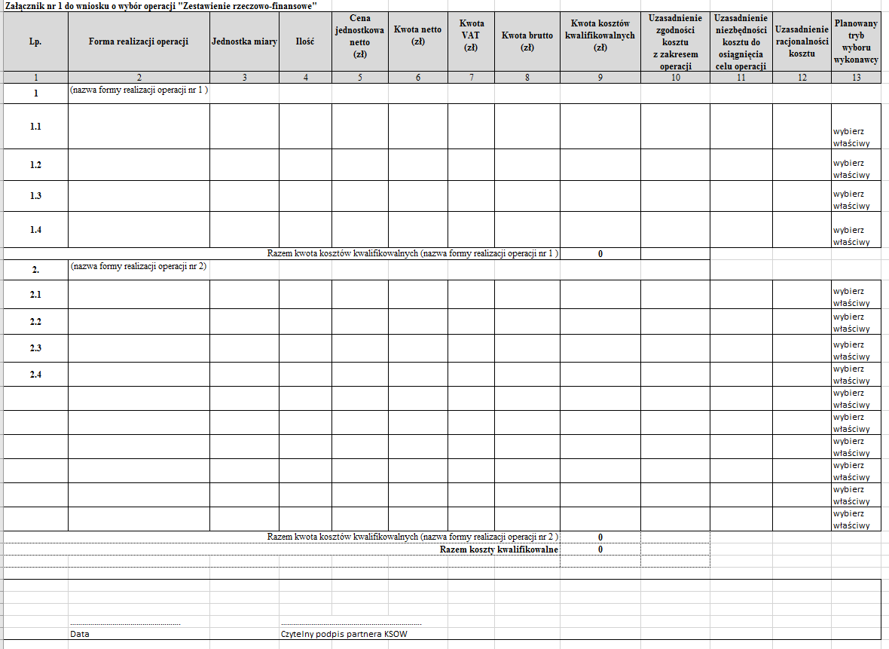
Załącznik nr 1
„Zestawienie rzeczowo-finansowe”

Slide 16
Załącznik nr 1
„Zestawienie rzeczowo-finansowe”
W kolumnie 10 – Uzasadnienie zgodności kosztu z zakresem operacji – należy uzasadnić każdy koszt ujęty w zestawieniu rzeczowo-finansowym pod względem zgodności z zakresem operacji rozumianym jako zakres tematyczny wynikający z wybranych tematów operacji.
W kolumnie 11 – Uzasadnienie niezbędności kosztu do osiągnięcia celu operacji – należy uzasadnić każdy koszt ujęty w zestawieniu rzeczowo-finansowym pod względem jego niezbędności do osiągnięcia celów operacji opisanych w części III pkt 5.2 i 5.3 wniosku. Należy wykazać, że dany koszt musi zostać poniesiony, aby cel operacji został osiągnięty.
W kolumnie 12 – Uzasadnienie racjonalności kosztu – należy wykazać, że dany koszt odpowiada cenom rynkowym. Z § 11 rozporządzenia PT wynika bowiem, że racjonalny jest ten koszt, którego wysokość odpowiada jego wartości rynkowej. Należy podać z czego wynika wysokość danego kosztu, wskazując metody rozeznania rynku, nazwy wykonawców (sprzedających usługi/towary), u których dokonano rozeznania rynku, z podaniem proponowanych cen oraz uzasadnienie dokonanego wyboru cenowego.
„Europejski Fundusz Rolny na rzecz Rozwoju Obszarów Wiejskich: Europa inwestująca w obszary wiejskie”.
Operacja współfinansowana ze środków Unii Europejskiej w ramach Pomocy Technicznej Programu Rozwoju Obszarów Wiejskich na lata 2014–2020.
Instytucja Zarządzająca PROW 2014–2020 – Minister Rolnictwa i Rozwoju Wsi. Materiał opracowany przez Urząd Marszałkowski Województwa Łódzkiego.

Slide 17
Załącznik nr 1
„Zestawienie rzeczowo-finansowe”
W kolumnie 13 – Planowany tryb wyboru wykonawcy – należy wybrać z rozwijanej listy jeden z trzech sposobów wyboru wykonawcy właściwy dla danego kosztu/zamówienia.
Wskazano trzy tryby: ustawa PZP (jeśli planuje się wybór wykonawcy w oparciu o tryby określone w ustawie Prawo zamówień publicznych), tryb konkurencyjny (jeśli planuje się wybór wykonawcy w trybie określonym w art. 43a ustawy ROW), rozeznanie rynku (tryb /sposób inny niż określony w ustawie PZP i art. 43a ustawy ROW).
„Europejski Fundusz Rolny na rzecz Rozwoju Obszarów Wiejskich: Europa inwestująca w obszary wiejskie”.
Operacja współfinansowana ze środków Unii Europejskiej w ramach Pomocy Technicznej Programu Rozwoju Obszarów Wiejskich na lata 2014–2020.
Instytucja Zarządzająca PROW 2014–2020 – Minister Rolnictwa i Rozwoju Wsi. Materiał opracowany przez Urząd Marszałkowski Województwa Łódzkiego.

Slide 18
Załącznik nr 1
„Zestawienie rzeczowo-finansowe”
ROZEZNANIE RYNKU oznacza oszacowanie wartości zamówienia przez porównanie cen u co najmniej trzech potencjalnych dostawców towarów lub usługodawców, o ile na rynku tylu istnieje. W przypadku gdy partner KSOW stwierdzi, że na rynku nie istnieje trzech potencjalnych dostawców towarów lub usługodawców, może zostać wezwany do przedstawienia uzasadnienia takiego stwierdzenia.
Dopuszczalny jest każdy rodzaj rozeznania rynku, ale musi zostać udokumentowany.
Jeżeli partner KSOW nie posiada ofert sporządzonych przez potencjalnych dostawców towarów lub usługodawców np. wydruki ze stron internetowych, maile itp., powinien sporządzić notatkę zawierającą co najmniej następujące informacje:
jakich zadań (zamówień/zakupów) z zestawienia rzeczowo-finansowego dotyczyło dane rozeznanie,
u kogo je przeprowadzono (nazwy potencjalnych dostawców towarów lub usługodawców, ich adresy, w tym internetowe, nr tel.),
kiedy je przeprowadzono, jakie ceny zaoferowali wykonawcy (brutto lub netto w zależności od kwalifikowalności podatku VAT).
„Europejski Fundusz Rolny na rzecz Rozwoju Obszarów Wiejskich: Europa inwestująca w obszary wiejskie”.
Operacja współfinansowana ze środków Unii Europejskiej w ramach Pomocy Technicznej Programu Rozwoju Obszarów Wiejskich na lata 2014–2020.
Instytucja Zarządzająca PROW 2014–2020 – Minister Rolnictwa i Rozwoju Wsi. Materiał opracowany przez Urząd Marszałkowski Województwa Łódzkiego.

Slide 19
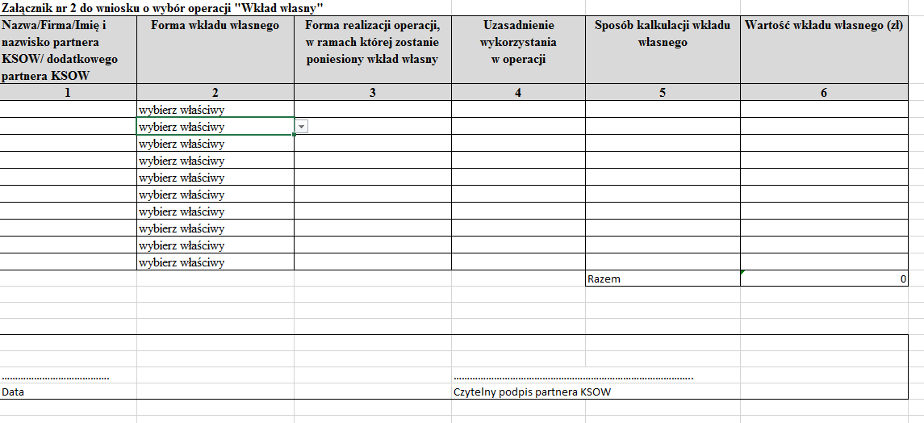
Załącznik nr 2
„Wkład własny”

Slide 20
Załącznik nr 2
„Wkład własny”
Uzasadnienie wykorzystania w operacji – należy przedstawić uzasadnienie wykorzystania wkładu własnego w operacji, wskazując celowość poniesienia takiego wkładu, biorąc pod uwagę każdy z wybranych w części III pkt 4 wniosku tematów operacji i cele operacji opisane w części III pkt 5.2 i 5.3 wniosku.
Sposób kalkulacji wkładu własnego – należy przedstawić szczegółowy sposób kalkulacji wkładu własnego w operacji. Należy wykazać z czego wynika wysokość wkładu własnego.
„Europejski Fundusz Rolny na rzecz Rozwoju Obszarów Wiejskich: Europa inwestująca w obszary wiejskie”.
Operacja współfinansowana ze środków Unii Europejskiej w ramach Pomocy Technicznej Programu Rozwoju Obszarów Wiejskich na lata 2014–2020.
Instytucja Zarządzająca PROW 2014–2020 – Minister Rolnictwa i Rozwoju Wsi. Materiał opracowany przez Urząd Marszałkowski Województwa Łódzkiego.

Slide 21
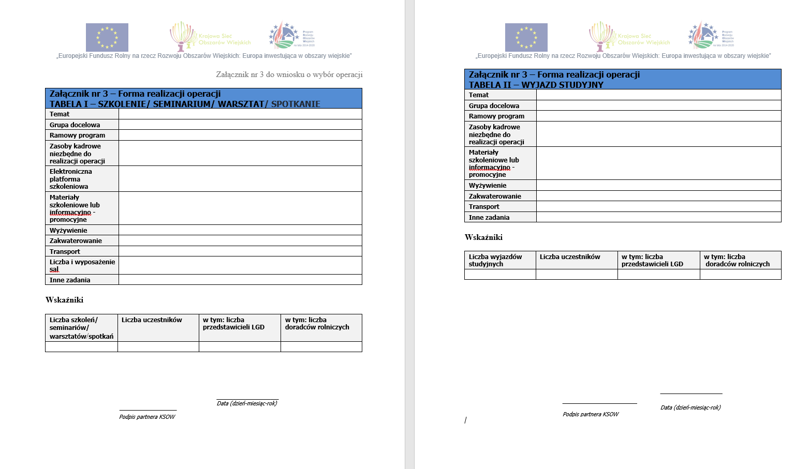
Załącznik nr 3
„Formy realizacji operacji”

Slide 22
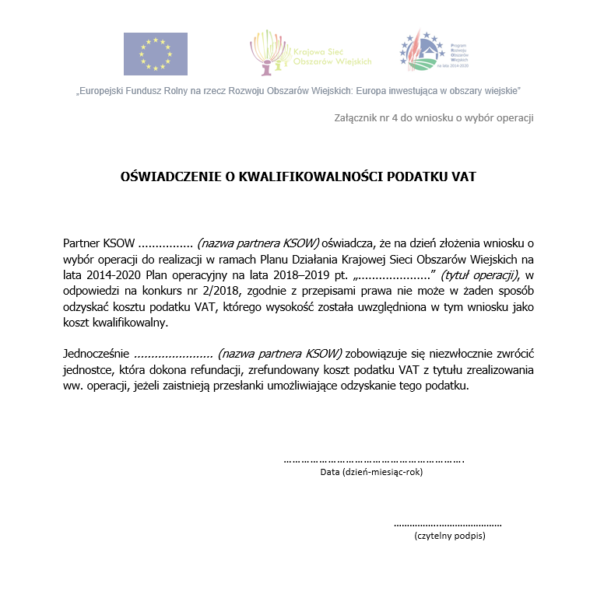
Załącznik nr 4
Oświadczenie o kwalifikowalności podatku VAT
Oświadczenie składa się w przypadku uwzględnienia kosztu podatku VAT w kwocie kosztów kwalifikowalnych.
Należy dołączyć oryginał oświadczenia podpisany przez partnera KSOW albo osobę/osoby uprawnione do jego reprezentowania.
Nie będzie już wymagana od Partnera interpretacja urzędu skarbowego.

Slide 23
NAJCZĘŚCIEJ POPEŁNIANE BŁĘDY
WE WNIOSKACH
O WYBÓR OPERACJI W 2017 R.

Slide 24
FORMULARZ WNIOSKU:
niewypełnianie formularza zgodnie z Instrukcją Wypełnienia „Formularza wniosku o wybór operacji do realizacji w ramach Planu działania Krajowej Sieci Obszarów Wiejskich na lata 2014-2020 Planu operacyjny na lata 2018-2019;
błędnie wybierane cele KSOW, niezwiązane z wybranym działaniem KSOW – niezgodnie z logiką interwencji opisaną w dokumentach konkursowych;
wybieranie zbyt wielu tematów operacji – tylko w celu uzyskania większej liczby punktów, a bez odzwierciedlenia w uzasadnieniu wniosku;
UZASADNIENIE POTRZEBY REALIZACJI:
zbyt lakoniczne (tylko częściowe, bez odniesienia do wszystkich punktów, które wskazuje Instrukcja) lub niewłaściwe określenie uzasadnienia potrzeby realizacji operacji (uzasadnienie musi dokładnie opisywać wybrane cele, priorytety, działanie i tematy operacji, należy uzasadnić potrzebę operacji w odniesieniu do wszystkich punktów, które przewiduje Instrukcja).
niewskazywanie problemu i/lub celów operacji lub wskazywanie tylko częściowe (przy opisywaniu operacji należy zastanowić się jaki jest jej cel główny i cele szczegółowe oraz problem, który występuje na obszarach wiejskich, a który operacja ma rozwiązać).
„Europejski Fundusz Rolny na rzecz Rozwoju Obszarów Wiejskich: Europa inwestująca w obszary wiejskie”.
Operacja współfinansowana ze środków Unii Europejskiej w ramach Pomocy Technicznej Programu Rozwoju Obszarów Wiejskich na lata 2014–2020.
Instytucja Zarządzająca PROW 2014–2020 – Minister Rolnictwa i Rozwoju Wsi. Materiał opracowany przez Urząd Marszałkowski Województwa Łódzkiego.

Slide 25
GRUPA DOCELOWA:
niepełne określenie grupy docelowej, do jakiej skierowana jest operacja (Instrukcja wyraźnie wskazuje, jakie elementy muszą się znaleźć w tym polu).
FORMA REALIZACJI OPERACJI:
zbyt lakoniczne uzasadnienie wyboru formy realizacji operacji.
EFEKTY REALIZACJI OPERACJI:
błędne określenie przewidywanych efektów realizacji operacji – zbyt lakoniczne, ogólne, bez wymaganych w Instrukcji odniesień, brak wymaganych uzasadnień.
DOŚWIADCZENIE PARTNERA KSOW – opisywanie nie na temat, bez jakiejkolwiek zgodności z wnioskowaną operacją – należy wskazać tylko operację zrealizowana wcześniej a zgodną z wnioskowaną obecnie pod względami, które wskazuje instrukcja.
UDZIAŁ DODATKOWYCH PARTNERÓW W REALIZACJI OPERACJI:
udział dodatkowych partnerów powinien mieć wymierny efekt, a nie być pozornym, tylko dla otrzymania dodatkowych punktów przy ocenie.
ZAŁĄCZNIKI:
niezaznaczenie wszystkich dołączonych załączników, podanie niewłaściwej liczby załączników.
„Europejski Fundusz Rolny na rzecz Rozwoju Obszarów Wiejskich: Europa inwestująca w obszary wiejskie”.
Operacja współfinansowana ze środków Unii Europejskiej w ramach Pomocy Technicznej Programu Rozwoju Obszarów Wiejskich na lata 2014–2020.
Instytucja Zarządzająca PROW 2014–2020 – Minister Rolnictwa i Rozwoju Wsi. Materiał opracowany przez Urząd Marszałkowski Województwa Łódzkiego.

Slide 26
ZAŁĄCZNIK NR 1 „ZESTAWIENIE RZECZOWO-FINANSOWE”:
wskazywanie nieodpowiednich do kosztu jednostek miary;
ceny, kwoty wpisywane niezgodnie z Instrukcją – „do dwóch miejsc po przecinku”;
błędne wpisywanie kwoty netto/VAT/brutto czy kosztów cząstkowych,
pomyłki w sumowaniu
niewypełnianie lub niewłaściwe wypełnienie kolumny 10 „Uzasadnienie” (obecnie to 3 kolumny):
- brak informacji o sposobach przeprowadzenia rozeznania rynku oraz wszystkich informacji dodatkowych (firmy, u których rozeznanie przeprowadzono, zaproponowane kwoty itd.),
- brak wymaganych uzasadnień w odniesieniu do planowanych do poniesienia kosztów.
„Europejski Fundusz Rolny na rzecz Rozwoju Obszarów Wiejskich: Europa inwestująca w obszary wiejskie”.
Operacja współfinansowana ze środków Unii Europejskiej w ramach Pomocy Technicznej Programu Rozwoju Obszarów Wiejskich na lata 2014–2020.
Instytucja Zarządzająca PROW 2014–2020 – Minister Rolnictwa i Rozwoju Wsi. Materiał opracowany przez Urząd Marszałkowski Województwa Łódzkiego.

Slide 27
ZAŁĄCZNIK NR 2 „WKŁAD WŁASNY”:
wkład własny rzeczowy musi zostać oszacowany - np. w przypadku udostępnienia własnej sali na szkolenia wg posiadanego cennika lub na podstawie rozeznania kosztów wynajmu podobnych sal w okolicy;
ZAŁĄCZNIK NR 3 „FORMY REALIZACJI OPERACJI”:
wypełnienie niewłaściwej tabeli w odniesieniu do zaplanowanej formy realizacji operacji;
wypełnienie tabeli/tabel niezgodnie z Instrukcją – np. brak dokładnego ramowego programu szkolenia/seminarium/konferencji;
określenie poszczególnych pozycji niezgodnie z opisem we wniosku;
brak wyszczególnienia zapotrzebowania technicznego;
brak jednolitości w załącznikach nr 1 i 3 (np. raz jedna forma realizacji operacji, raz trzy);
INNE ZAŁĄCZNIKI
brak wersji elektronicznej wniosku i załączników;
„Europejski Fundusz Rolny na rzecz Rozwoju Obszarów Wiejskich: Europa inwestująca w obszary wiejskie”.
Operacja współfinansowana ze środków Unii Europejskiej w ramach Pomocy Technicznej Programu Rozwoju Obszarów Wiejskich na lata 2014–2020.
Instytucja Zarządzająca PROW 2014–2020 – Minister Rolnictwa i Rozwoju Wsi. Materiał opracowany przez Urząd Marszałkowski Województwa Łódzkiego.

Slide 28
OCENA WNIOSKÓW – PUNKTACJA

Slide 29
Ocena złożonych w naborze formularzy wniosków jest szczegółowo opisana w Przewodniku po ocenie wniosku stanowiącym załącznik do Regulaminu konkursu.
Aby wniosek mógł zostać oceniony merytorycznie, musi spełnić wymagania formalne.
Następnie jest oceniany pod względem spełnienia warunków wyboru operacji
(w przypadku niespełnienia warunku operacja nie podlega dalszej ocenie).
Po zakończeniu oceny formalnej kolejnym etapem jest ocena spełnienia kryteriów wyboru operacji (ocena punktowa).
„Europejski Fundusz Rolny na rzecz Rozwoju Obszarów Wiejskich: Europa inwestująca w obszary wiejskie”.
Operacja współfinansowana ze środków Unii Europejskiej w ramach Pomocy Technicznej Programu Rozwoju Obszarów Wiejskich na lata 2014–2020.
Instytucja Zarządzająca PROW 2014–2020 – Minister Rolnictwa i Rozwoju Wsi. Materiał opracowany przez Urząd Marszałkowski Województwa Łódzkiego.

Slide 30
W wyniku tej oceny Partner może otrzymać punkty za:
1. prawidłowo zidentyfikowaną grupę docelową operacji;
2. adekwatną do celu operacji i prawidłowo opisaną formę realizacji operacji;
3. prawidłowo przewidywane i opisane efekty realizacji operacji;
4. uzasadnionych co najmniej 85% zaplanowanych kosztów realizacji operacji;
5. grupę docelową operacji, której ponad połowę stanowią osoby do 35 roku życia mieszkające na obszarach wiejskich;
6. udział dodatkowych partnerów KSOW w realizacji operacji;
7. doświadczenie partnera KSOW, który złożył wniosek o wybór operacji, lub co najmniej jednego z dodatkowych partnerów KSOW;
8. wkład własny partnera KSOW, który złożył wniosek o wybór operacji, lub co najmniej jednego z dodatkowych partnerów KSOW;
9. każdy wybrany temat, jeśli uzasadnienie potrzeby realizacji operacji potwierdza, że operacja ich dotyczy.
„Europejski Fundusz Rolny na rzecz Rozwoju Obszarów Wiejskich: Europa inwestująca w obszary wiejskie”.
Operacja współfinansowana ze środków Unii Europejskiej w ramach Pomocy Technicznej Programu Rozwoju Obszarów Wiejskich na lata 2014–2020.
Instytucja Zarządzająca PROW 2014–2020 – Minister Rolnictwa i Rozwoju Wsi. Materiał opracowany przez Urząd Marszałkowski Województwa Łódzkiego.

Slide 31
Dziękuję za uwagę
„Europejski Fundusz Rolny na rzecz Rozwoju Obszarów Wiejskich: Europa inwestująca w obszary wiejskie”.
Operacja współfinansowana ze środków Unii Europejskiej w ramach Pomocy Technicznej Programu Rozwoju Obszarów Wiejskich na lata 2014–2020.
Instytucja Zarządzająca PROW 2014–2020 – Minister Rolnictwa i Rozwoju Wsi. Materiał opracowany przez Urząd Marszałkowski Województwa Łódzkiego.

